Slide 1
Di Georgeův syndrom
M. Holbová, G. Stachová, H. Statečná, E. Svítková,
N. Szarazová, S. Špaňová, J. Zmrzlík

Slide 2
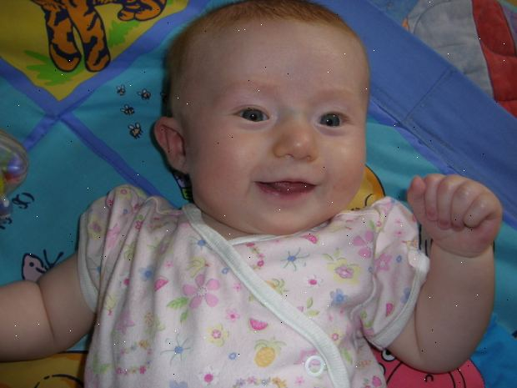
DiGeorge syndrom (hypoplázie thymu a příštítných tělísek, velokardiofaciální syndrom) - je způsoben delecí na dlouhém raménku 22. chromozomu.
vyskytuje se s četností 1:4000
postihuje několik tělesných systémů
známky a příznaky syndromu DiGeorge se mohou významně lišit v typu a závažnosti (tato změna závisí na tom, jaké systémy těla jsou ovlivněny a jak závažné jsou vady; některé příznaky mohou být patrné již při narození, ale ostatní se nemusí objevit, až později v dětství nebo raném dětství)

Slide 3
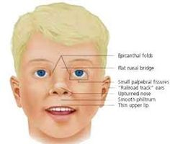
Příznaky a symptomy
Známky a příznaky syndromu DiGeorge se mohou významně lišit v typu a závažnosti. Záleží na tom, který orgánový systém je postižen
cyanóza – namodralé zbarvení kůže, způsobené nedostatečným okysličením krve
vrozené srdeční vady – zejména Fallotova tetralogie (defekt komorového septa, dextropozice aorty, která nasedá nad defektem septa, stenóza plicnice, hypertrofie pravé komory)
dušnost
mezera ve střeše úst -rozštěp patra- nebo jiné problémy s patra -> obtížnost krmení
některé rysy obličeje, jako jsou nízko posazené uši, široce posazené oči nebo úzké philtrum

Slide 4
Příznaky a symptomy
Sluchové vady, převodní i percepční nedoslýchavost
Skoliosa, skeletální anomalie
Poruchy učení a chování
Opoždění vývoje řeči
Psychická a psychiatrická onemocnění, anomalie CNS
Deficit růstového hormonu, poruchy růstu (maly vzrůst)
Anomalie ledvin a vývodných cest močových
Oční vývojové vady
Svalové hypotonie
Problémy s vývojem a růstem zubů
Anomalie GIT
Celkově pomalejší vývoj
Vrozené srdeční vady
Anomalie patra a rozštěpové vady
Onemocnění štítné žlázy či příštítných tělísek, hypoparathyreoza (nižší hladina parathormonu)
Poruchy metabolizmu vápníku, hypokalcemie (křeče kolem úst, ruky, krk), vyšší riziko kalcifikace jater a ledvin,
Poruchy imunity (časté infekce)
Faciální stigmatizace
Vady ledvin

Slide 5
Terapie
dle závažnosti průběhu onemocnění konkrétního pacienta
co nejvčasnější operativní řešení srdečních vad (ideálně do 1.roku dítěte)
chirurgická úprava defektů obličejových, vrozených vad ledvin
snížená (či téměř nulová) hladina T-lymfocytů se upraví často spontánně do 5.roku věku (případně transplantace thymové tkáně či kostní dřeně)
suplementace vápníku jako prevence vzniku křečí a poruch srdečního rytmu
hormonální substituce
v pozdějším věku dítěte potřeba specifického přístupu v učení, komunikaci s ostatními

Slide 6
Genetické příčiny onemocnění
● mikrodeleční syndrom
● delece na dlouhém raménku 22. chromozomu
● úsek 22q11
● 90% s Di Georgem mají tuto deleci
● tato delece se vyskytuje také u Takaového sy a Shprintenového sy
● nejtypičtější v úseku 22q11.2
● případy s mutací T-Box 1 genu (TBX1) – specifický transkripční faktor
● translokace např. t (2; 22), t (4; 22) či t (20; 22)
● delece např. del(10p13), del(18q21.3) či del(4q21.3 - q25) i tyto delece mohou způsobit Di Georgův sy

Slide 7
Dědičnost onemocnění
● sporadicky
● autozomálně dominantní typ dědičnosti
● dědičnost je mendelistická – AD - tak osoby mají 50 %-ní šanci přenosu na potomky
● prevalence: 1:2 000 – 1:4 000 živě narozených dětí
● tento odhad může být podhodnocený, protože někteří jedinci mají málo příznaků a nemusí být diagnostikovaní

Slide 8
Rodokmen

Slide 9
Genetická prevence
Primární (postupy PŘED graviditou)
Genetické poradenství a konzultace
Reprodukce v optimálním věku
Prevence indukovaných mutací
Vyšetření získaných chromosomových aberací
…
Sekundární (postupy V graviditě)
Genetické poradenství a konzultace
Prenatální screening VVV a chromosomových aberací
Cílená diagnostika
Postnatální screening
…

Slide 10
Možnosti genetického vyšetření
Prenatální vyšetření
vyšetření provádíme na buňkách získávaných choriových klků (10.-13.t.g.), plodové vody(16.-18. g. t.), fetální krve ( po 18. t.g.) či na jiném materiálu odebraném z plodu ( kůže plodu)
Metody: FISH a MLPA (Multiplex Ligation-dependent Probe Amplification)
pro rizikové těhotenství, těhotenství s pozitivním nálezem VVV srdce a/nebo nejasné ultrazvukové vyšetření
Postnatální vyšetření
vyšetření je prováděno v buňkách periferní krve či prostřednictvím izolované DNA
Metody: FISH , MLPA

Slide 11
Etické a právní aspekty genetického vyšetření
obecně smú byť prevádzané jedine pouze tehdy, jestli slouží diagnostickému, preventivnímu nebo terapeutickému účelu
před molekulárním aj prenatálním vyšetřením musí dotyčný jedinec poskytnout podepsaný informovaný souhlas
pacient musí dostat informace o účelu, druhu a výstižnosti vyšetření, případných rizicích, která jsou spojena s vyšetřením, možnostech neočekávaného výsledku, možných psychických a fyzických zátěžích, možnostech podpory dotčené osoby v souvislosti s výsledkem vyšetřením, o významu zjištěných výsledků i o možných terapeutických opatřeních.
u nezletilých, duševně nemocných a nesvéprávných rozhoduje zákonný zástupce.
nesmí být prováděno pod nátlakem (zamestnávatel, partner, zdravotník, sociální aparát), nesmí být stanovovány předběžné podmínky ani finanční úhrady.

Slide 12
Presymptomatické a prenatální vyšetření musí být před, počas a po doprovázeny nedirektivním genetickým poradenstvím (lékař informuje, nenutí).
vyšetření je dobrovolné, na přání matky a nesmí mít v žádném případě za cíl zjistit u plodu charakteristiky, které neohrožují zdraví (nebo určení pohlaví)
zapojení partnera těhotné ženy do genetického poradenství je nanejvýše vhodné, pokud s tím žena souhlasí. Výsledky jsou důvěrné, nikdy se nesdělují třetí straně
pokud je prenatálně zjištěna závažná porucha plodu, o ukončení těhotenství do 24. týdne těhotenství svobodně rozhodují oba partneři, po předchozím genetickém poradenství.
prodej výsledků genetických vyšetření je zakázán.
cíl genetického vyšetření je pomoct rodičum porozumět a vyrovnat se s genetickým onemocněním, NE obecně redukovat výskyt geneticky podmíněných onemocnění v populaci

Slide 13
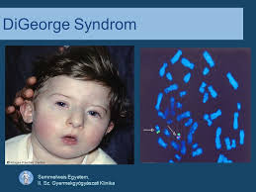
Děkujeme za pozornost ☺

